Slide 1
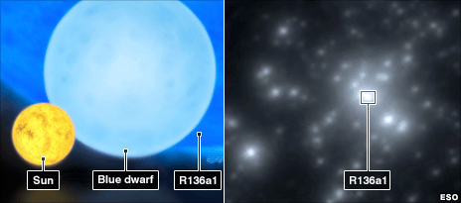
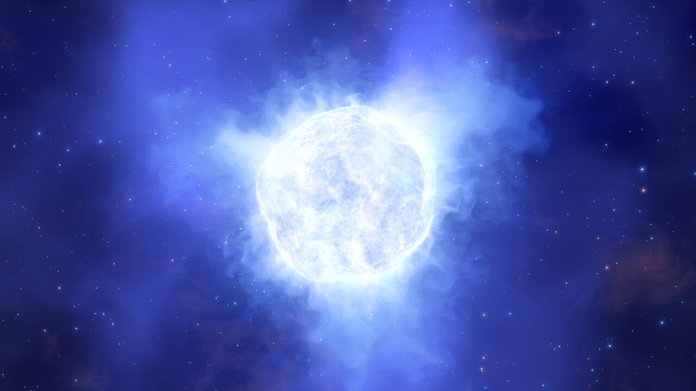
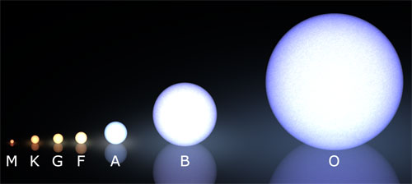
Η εξέλιξη των αστεριών μεγάλης μάζας
Η σύντομη και επεισοδιακή ζωή τους

Slide 2
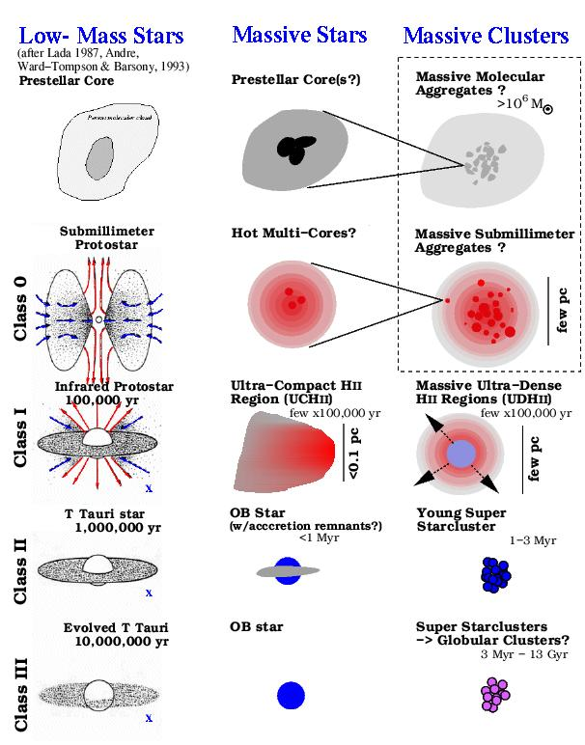
Η δημιουργία των αστεριών μεγάλης μάζας
Δεν γνωρίζουμε τις λεπτομέρειες της δημιουργίας τους επειδή είναι πολύ σπάνια και με μικρή διάρκεια ζωής, και ελάχιστη προ- κυρίας ακολουθίας φάση.
Η θερμοπυρηνική σύντηξη αρχίζει όταν ακόμα το αστέρι μεγάλης μάζας συσσωρεύει αέριο στην φάση βαρυτικής κατάρρευσης.
Είναι ενσωματωμένα σε πυκνά νέφη και ανιχνεύονται δύσκολα.
Υποθέτουμε ότι τα αστέρια μεγάλης μάζας δημιουργούνται όπως τα μικρής μάζας, αλλά από μεγαλύτερα κομμάτια του νεφελώματος.
Τα τεράστιας μάζας αστέρια με 100 ηλιακές μάζες ίσως προέρχονται από συγχωνεύσεις μεγάλων αστεριών.

Slide 3
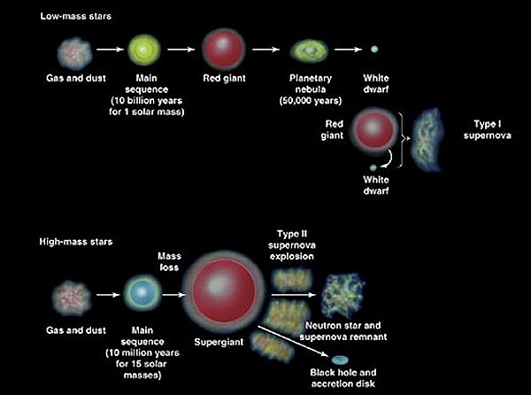
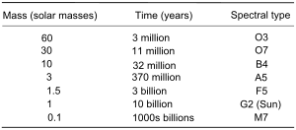
Τα μεγάλης μάζας αστέρια έχουν σύντομη ζωή
Ο χρόνος ζωής ενός αστέρα προκύπτει από το πόση μάζα διαθέτει στον πυρήνα για θερμοπυρηνική σύντηξη και πόσο γρήγορα την καταναλώνει.
Αν ένα αστέρι έχει την διπλάσια μάζα από ένα άλλο, θα έχει 16 φορές την λαμπρότητά του!
Αυτό συμβαίνει επειδή η θερμοκρασία στον πυρήνα αυξάνεται πολύ με την αύξηση της αστρικής μάζας.
Ένα αστέρι μεγάλης μάζας καταναλώνει πιο γρήγορα τα καύσιμά του.
Η διάρκεια ζωής του είναι το 1/8 από αυτήν ενός αστεριού με την μισή μάζα.
Τα αστέρια με 15 ηλιακές μάζες έχουν προσδοκώμενη ζωή μόλις 10 εκατομμύρια έτη.
Όλα τα αστέρια μεγάλης μάζας δημιουργήθηκαν σχετικά πρόσφατα.

Slide 4
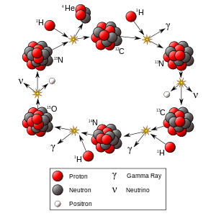
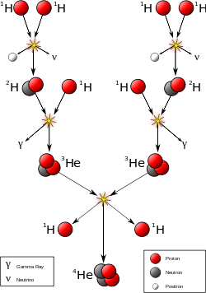
Γιατί ζουν λιγότερο τα αστέρια μεγάλης μάζας
Ο βασικός λόγος είναι η διαδικασία σύντηξης κύκλου CNO που κυριαρχεί στα αστέρια μεγάλης μάζας.
Αυτό συμβαίνει επειδή η μεγάλη πίεση της βαρύτητας αυξάνει την θερμοκρασία στον αστρικό πυρήνα αρκετά ώστε να κυριαρχεί ο κύκλος CNO.
Σαν διαδικασία είναι πιο γρήγορη από τον κύκλο πρωτονίου- πρωτονίου (pp).
Η γρήγορη καύση είναι ο μόνος τρόπος για να αντισταθμιστεί η βαρύτητα και το αστέρι να βρίσκεται σε υδροδυναμική ισορροπία.
Επίσης στα αστέρια μεγάλης μάζας ο πυρήνας καταλαμβάνει συγκριτικά μεγαλύτερο μέρος του αστεριού.
Στα μεγάλης μάζας αστέρια έχουμε πυρήνα συναγωγής που επιτρέπει την είσοδο Υδρογόνου (καυσίμου) από τα εξωτερικά αστρικά στρώματα στον πυρήνα.

Slide 5
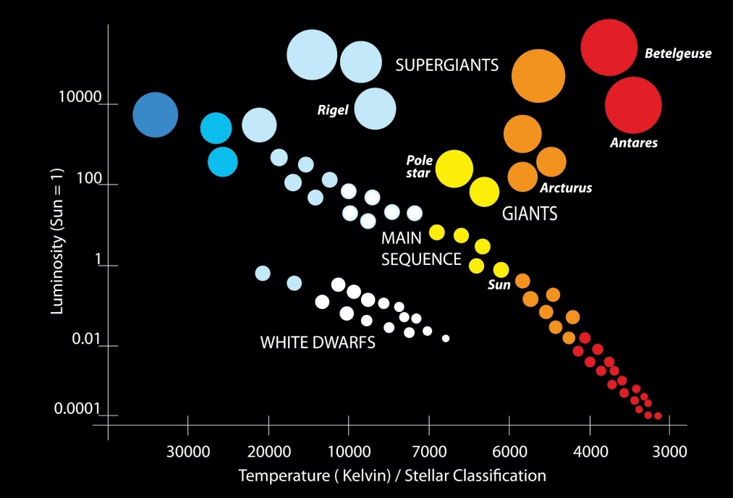
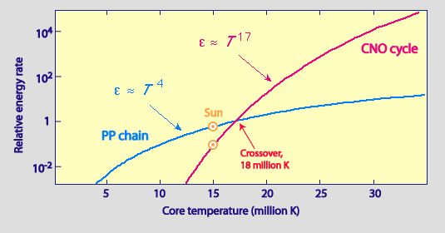
Κάτω και άνω κύρια ακολουθία
Υπάρχει διαχωρισμός σε άνω και κάτω κύρια ακολουθία, δηλαδή την φάση αστρικής εξέλιξης όπου το αστέρι <καίει> Υδρογόνο σε Ήλιο στον πυρήνα.
Αυτός απεικονίζει το όριο της μάζας (και θερμοκρασίας) ανάμεσα στα αστέρια που κυριαρχεί η αλυσίδα pp και σε αυτά που κυριαρχεί ο κύκλος CNO.
Το όριο είναι στις 1,5 ηλιακές μάζες (18 εκ. βαθμοί στον πυρήνα).
Στον ήλιο μας το 85% της ενέργειας παράγεται με την αλυσίδα pp και το 15% με τον κύκλο CNO.

Slide 6
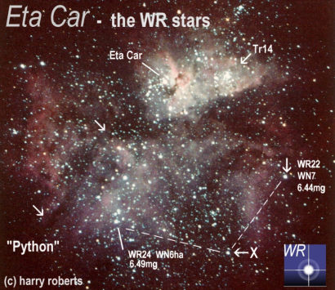
Τι άλλο συμβαίνει στα αστέρια μεγάλης μάζας (πάντα στην κύρια ακολουθία)
. Στα αστέρια μεγάλης μάζας η πίεση της ακτινοβολίας παίρνει την θέση της πίεσης αερίων που επικρατεί στα αστέρια μικρής μάζας (πίεση που ισορροπεί την αντίθετη πίεση της βαρύτητας).
Η απώλεια μάζας από αστρικό άνεμο σε ένα άστρο σαν τον ήλιο είναι μικρή για όσο θα είναι στην κύρια ακολουθία.
Αντίθετα τα αστέρια μεγάλης μάζας μπορούν να απολέσουν την μισή αρχική μάζα τους μέσω του αστρικού ανέμου!
Τα αστέρια πολύ μεγάλης μάζας μπορούν να απολέσουν όλο το στρώμα Υδρογόνου τους και να αποκαλύψουν τον φλοιό Ηλίου (αστέρια WR).

Slide 7
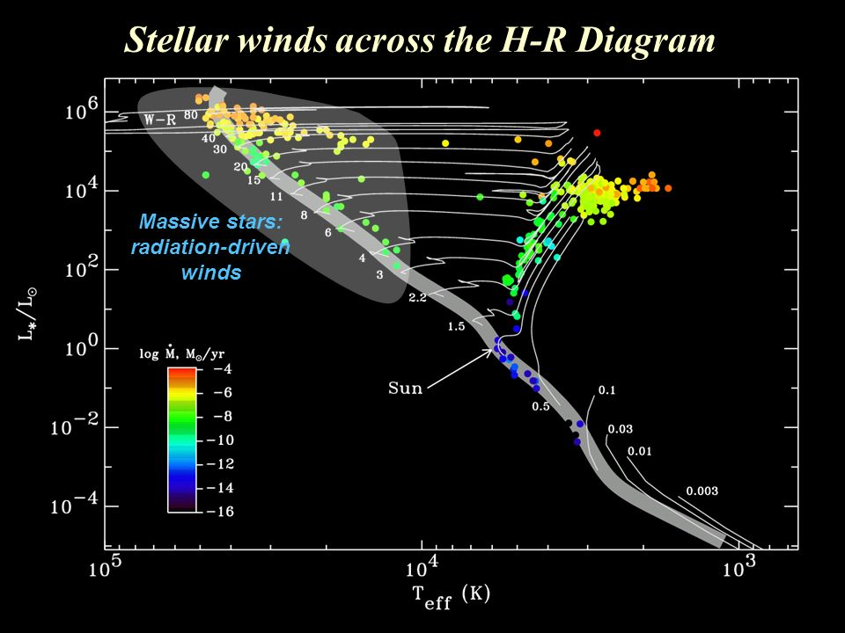

Slide 8
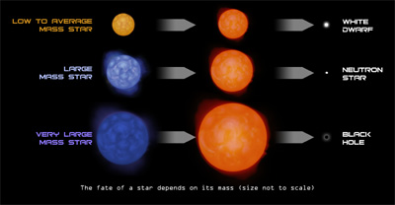
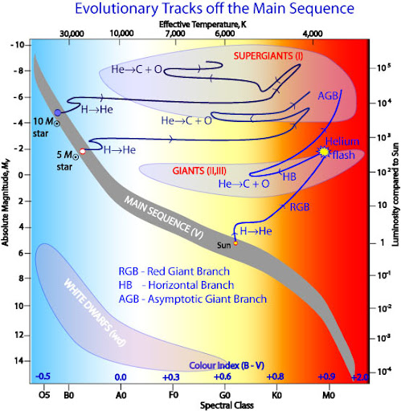
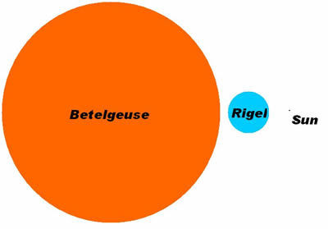
Τα αστέρια μεγάλης μάζας μετά την κύρια ακολουθία.
Ένα αστέρι μεγάλης μάζας βρίσκεται αριστερά πάνω στην κύρια ακολουθία στο διάγραμμα με τύπο O,B.
Στην κύρια ακολουθία ένα αστέρι με τέτοια εξέλιξη έχει 10 φορές την ακτίνα του Ηλίου και επιφανειακή θερμοκρασία 25.000Κ.
Μετά την κύρια ακολουθία θα γίνει αρχικά υπεργίγαντας.
Η επιφανειακή θερμοκρασία ενός κόκκινου υπεργίγαντα είναι γύρω στους 4.000Κ και η διάμετρος εκατοντάδες φορές αυτή του ήλιου.
Ο Μπετελγκέζ είναι κόκκινος υπεργίγαντας και ο Ρίγκελ μπλε υπεργίγαντας.

Slide 9
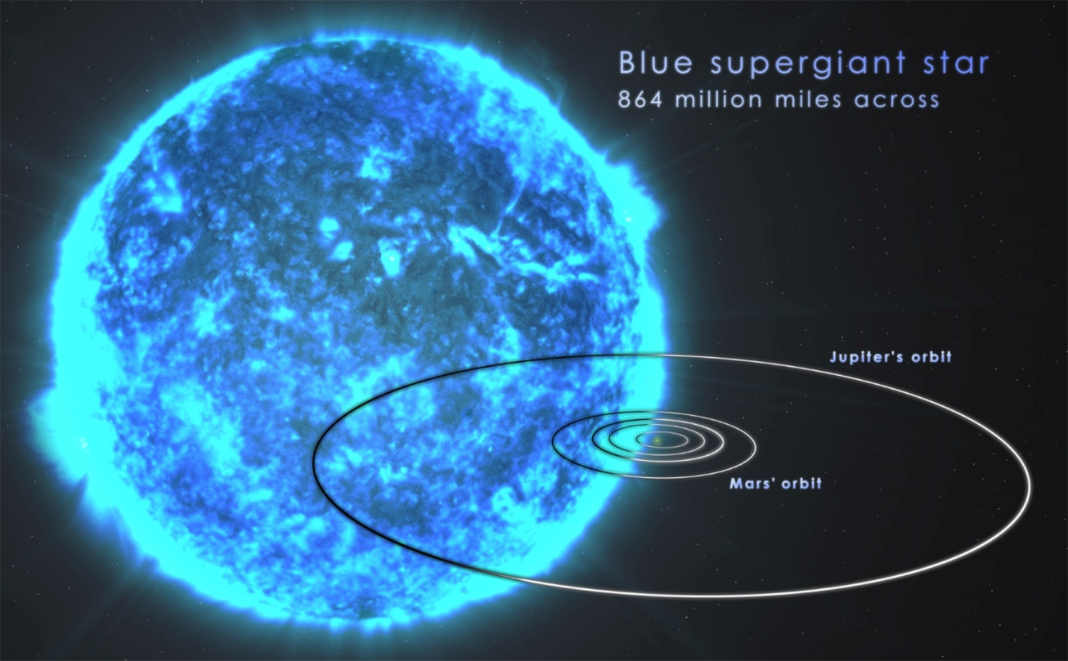
Η καύση του χημικού στοιχείου Ήλιο
Μετά την κύρια ακολουθία η καύση Υδρογόνου γίνεται σε φλοιό γύρω από τον πυρήνα.
Ο πυρήνας συρρικνώνεται μόλις σταματήσει η σύντηξη σε αυτόν.
Αυτό έχει αποτέλεσμα να θερμανθεί και άλλο, και να αρχίσει η σύντηξη του Ηλίου.
Τώρα το αστέρι έχει δύο πηγές ενέργειας, την καύση Ηλίου στον πυρήνα και την καύση Υδρογόνου στον φλοιό.
Το αστέρι πλέον έχει γίνει ένας μπλε υπεργίγαντας.

Slide 10
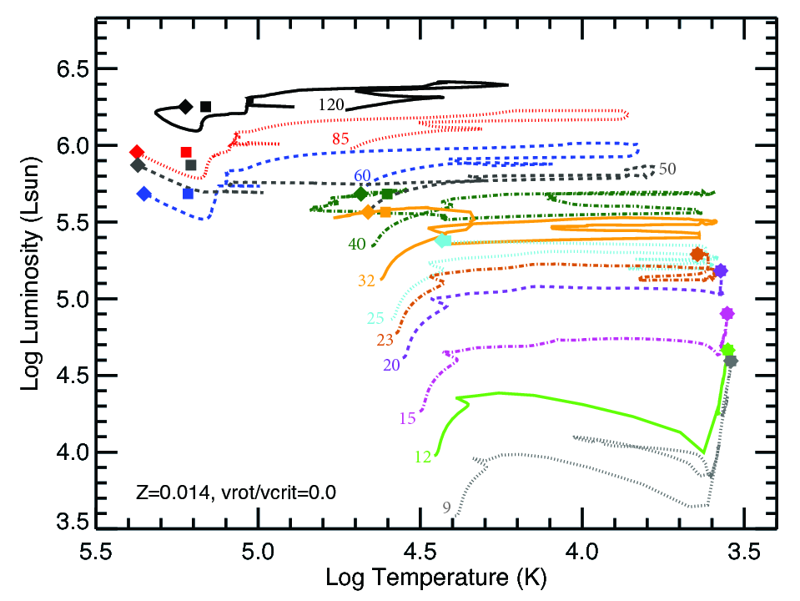
Η πορεία τους στα δεξιά του διαγράμματος
Για την πορεία αυτών των αστεριών στο διάγραμμα πρέπει να λάβουμε υπόψη παραμέτρους όπως η περιστροφή και το μαγνητικό πεδίο.
Γνωρίζουμε όμως ότι τα αστέρια με 8-20 ηλιακές μάζες γίνονται πρώτα μπλε υπεργίγαντες και μετά διαστέλλονται και ψύχονται σε ερυθρούς υπεργίγαντες.
Τα μεγαλύτερης μάζας (20-40 ηλιακές μάζες) αστέρια θα εξελιχτούν προς το μπλε μετά την φάση του ερυθρού υπεργίγαντα.
Τα ακόμα πιο μεγάλης μάζας αστέρια δεν θα αποκτήσουν ποτέ τόσο χαμηλή θερμοκρασία, ώστε να κοκκινίσουν.
Να σημειώσουμε ότι τα αστέρια μεγάλης μάζας δεν ανεβαίνουν στον ασυμπτωτικό κλάδο. Δεν σχηματίζουν πλανητικά νεφελώματα.

Slide 11
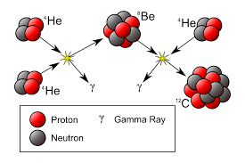
Η γρήγορη εξέλιξη μέχρι την εξάντληση του Άνθρακα
Το αστέρι συντήκει όλο και πιο βαριά στοιχεία στον πυρήνα και αποκτάει πολλά κελύφη σύντηξης.
Με την διαδικασία 3 α (πυρήνες Ηλίου) συντήκει Ήλιο σε Άνθρακα στον πυρήνα.
Στους 300 εκ. βαθμούς συντήκει Άνθρακα κυρίως σε Οξυγόνο ((C) + (He) = (O)+γ
Επίσης συντήκει Ήλιο στον πρώτο φλοιό και Υδρογόνο στον δεύτερο (εξωτερικό) φλοιό.

Slide 12
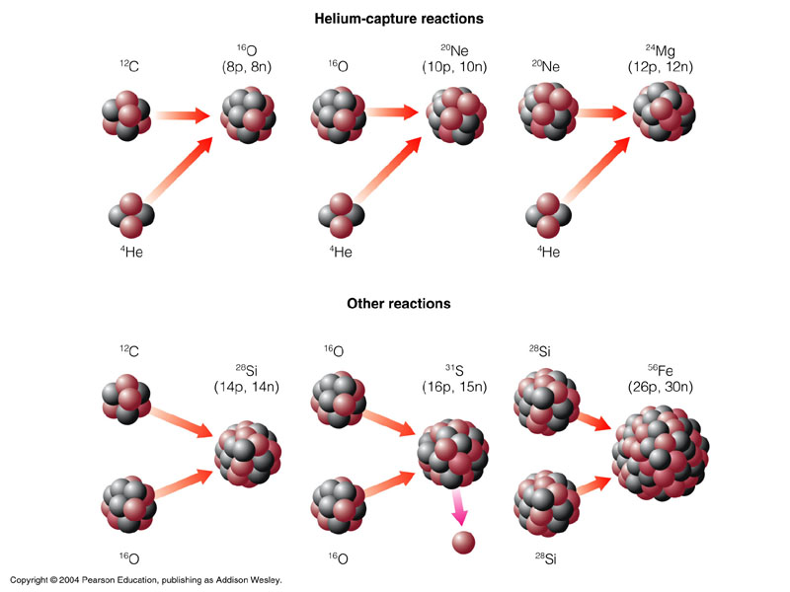
Μετά τον Άνθρακα
Όταν εξαντληθεί όλο το Ήλιο στον πυρήνα αρχίζει η καύση του Άνθρακα με 3 μορφές ((C) + (C) = (Mg) +γ), ((C) + (C) =(Na) + (H)), ((C) + (C) = (Ne) + (He).
Η καύση του Άνθρακα παράγει στοιχεία με αριθμό πρωτονίων μέχρι 20, πρωτόνια και σωματίδια α (πυρήνες Ηλίου).
Δημιουργείται μεγαλύτερη αφθονία σε χημικά στοιχεία από τον Άνθρακα μέχρι τα Σίδηρο με ζυγό ατομικό αριθμό λόγω απορρόφησης πύρινων Ηλίου.

Slide 13
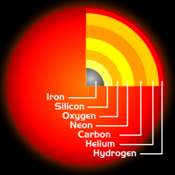
Ο πιο θερμός αστρικός πυρήνας
Με την εξάντληση του Άνθρακα η θερμοκρασία του πυρήνα φτάνει το 1 δις βαθμούς.
Η κορύφωση της ακτινοβολίας μελανού σώματος είναι πλέον στις ακτίνες γ.
Αυτό είναι σημαντικό, γιατί πολλές αντιδράσεις σύντηξης που απελευθερώνουν ενέργεια με τη μορφή ακτινοβολίας γ μπορεί να αντιστραφούν.
Για παράδειγμα, ο σχηματισμός του νέον ((O) + (He) = (Ne) + γ μπορεί να αντιστραφεί σε περιβάλλον ακτινοβολίας γ ((Ne) + γ = (O) + (He).
Αυτή η διαδικασία έχει σημαντικό ρόλο στην εξέλιξη του αστέρα μετά την καύση του Άνθρακα.

Slide 14
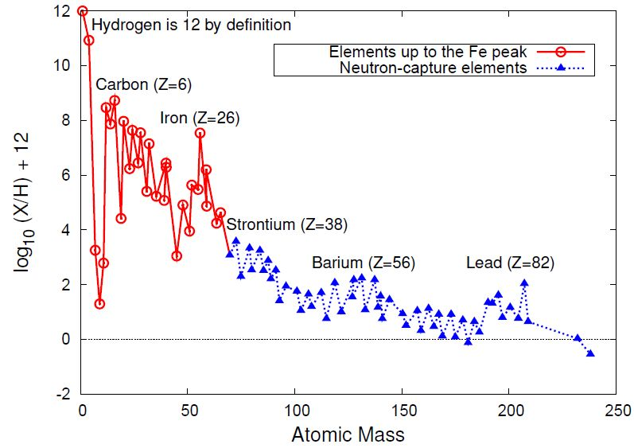
Όλο και βαρύτερα χημικά στοιχεία
Όταν η θερμοκρασία του πυρήνα φτάσει τους 1,5 δις βαθμούς, το Νέον θα παρουσιάσει διάσπαση σε Οξυγόνο.
Ένα μέρος του θα συντηχθεί με σωματίδια α για να παράγει Μαγνήσιο (πυρήνας Οξυγόνου και Μαγνησίου).
Η φάση αυτή ονομάζεται καύση του Νέον, αλλά δεν είναι απλά η σύντηξη 2 πυρήνων Νέον.
Στους 2 δις βαθμούς μετά την καύση του Νέον έχουμε την καύση του Οξυγόνου ((O) +(O) =(Si) + (He).
Όπως και στις καύσεις Άνθρακα και Νέον, τα σωματίδια α που σχηματίζονται θα εξαντληθούν γρήγορα σε συντήξεις με βαρύτερους ατομικούς πυρήνες.
Όταν εξαντληθεί και το Οξυγόνο, στους 3 δις βαθμούς, το Πυρίτιο θα παρουσιάσει διάσπαση ((Si) + γ = (Mg) + (He)).
Τα σωματίδια α θα συντηχθούν με το Πυρίτιο σε (Ar) ,(Ca).

Slide 15
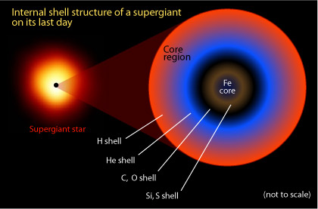
Μέχρι τον σίδηρο
Οι αντιδράσεις αυτού του τύπου θα συνεχιστούν μέχρι την ατομική μάζα 56, τα στοιχεία της οικογένειας του Σιδήρου (Σίδηρος, Χρώμιο, Μαγγάνιο, Κοβάλτιο και Νικέλιο).
Αυτά είναι και τα τελευταία προϊόντα της θερμοπυρηνικής σύντηξης στα αστέρια. Αυτή η φάση ονομάζεται καύση Πυριτίου.
Οι αντιδράσεις μέχρι την ομάδα Σιδήρου παράγουν ενέργεια, ενώ η φωτοδιάσπαση (photodisintegration) κατά την καύση Πυριτίου απορροφάει ενέργεια (ενδοθερμική).
Η θερμοκρασία μετά την καύση του Πυριτίου (κυρίως σε Σίδηρο) στον πυρήνα είναι 7 δις βαθμοί.
Γύρω από τον πυρήνα υπάρχουν οι φλοιοί καύσης που παράγουν (Si) και (S), (O) και (C), (He), (H).

Slide 16
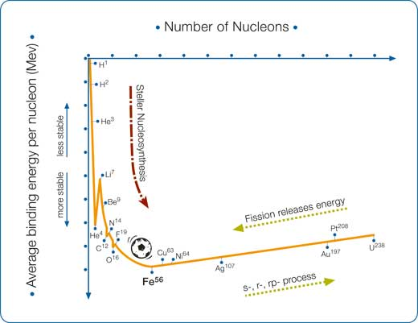
Εδώ το αστέρι χάνει την μπάλα!

Slide 17
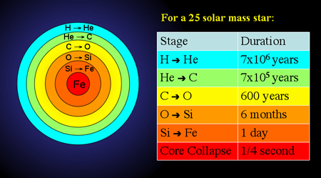
Όλα αυτά γίνονται πολύ γρήγορα
Μόλις 600 χρόνια χρειάζεται ο Άνθρακας για να συντηχθεί σε Οξυγόνο.
Μέσα σε 1 μέρα έχει ολοκληρωθεί η καύση του Πυριτίου σε πάνω από 1 ηλιακή μάζα Σίδηρο.
Ο πυρήνας Σιδήρου -Νικελίου δεν συντήκεται άλλο.
Μόλις τότε η ύλη στον πυρήνα θα είναι εκφυλλισμένη.
Αντίθετα στα μικρής μάζας αστέρια ο πυρήνας εκφυλίζεται όταν αποτελείται από Ήλιο. Στα αστέρια μεγάλης μάζας ο πυρήνας είναι πολύ εκτεταμένος και λιγότερο πυκνός.

Slide 18
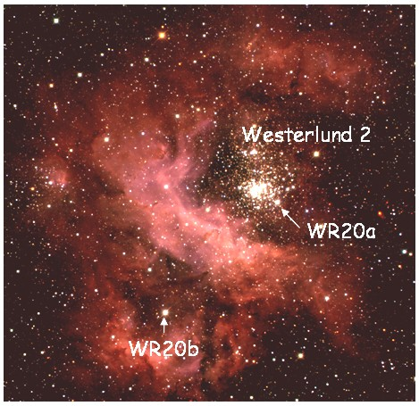
Τα αστέρια WR
Ένα αστέρι 60 ηλιακών μαζών έχει παρόμοια εξέλιξη.
Κατά την καύση του Ηλίου χάνει αρκετή μάζας από τον αστρικό του άνεμο.
Αποκαλύπτεται ο φλοιός καύσης Υδρογόνου με τα στοιχεία που παρήγαγε ο κύκλος CNO.
Το αστέρι βρίσκεται στην κύρια ακολουθία με πυρήνα καύσης Ηλίου! (αστέρι WN), δηλαδή σε υδροστατική ισορροπία.
Ισορροπεί με λαμπρότητα ανάλογη της θερμοκρασίας αστεριών κύριας ακολουθίας, δεν είναι ένας ψυχρός και φουσκωμένος, με μεγάλη λαμπρότητα ερυθρός γίγαντας.
Μετά αποκαλύπτεται και ο φλοιός καύσης ηλίου (WC).
Ακολουθεί η εξέλιξη με τους πολλούς φλοιούς καύσης.

Slide 19
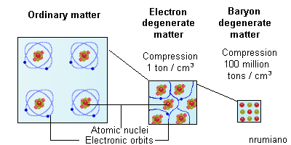
Η μεγάλη κατάρρευση
Το αστέρι με πυρήνα Σιδήρου μένει από καύσιμα και καταρρέει υπό την πίεση της βαρύτητας. Η θερμοκρασία και η πίεση ανεβαίνουν και άλλο, χωρίς την δυνατότητα εκτόνωσης μέσω σύντηξης. Τότε η μεγάλη πυκνότητα εκφυλίσει τα ηλεκτρόνια.
Ακόμα όμως και η πίεση των εκφυλισμένων ηλεκτρονίων δεν μπορεί να συγκρατήσει την βαρύτητα σε έναν πυρήνα Σιδήρου με μάζα πάνω από 1,4 ηλιακές (όριο Chandrasekhar).
Τα αστέρια με αρχική μάζα πάνω από 11 ηλιακές στην κύρια ακολουθία ξεπερνάνε αυτό το όριο. Στην θερμοκρασία των 10 δις βαθμών στον πυρήνα Σιδήρου θα αρχίσει η φωτοδιάσπαση, που θα παράγει σωματίδια α, πρωτόνια και νετρόνια.

Slide 20
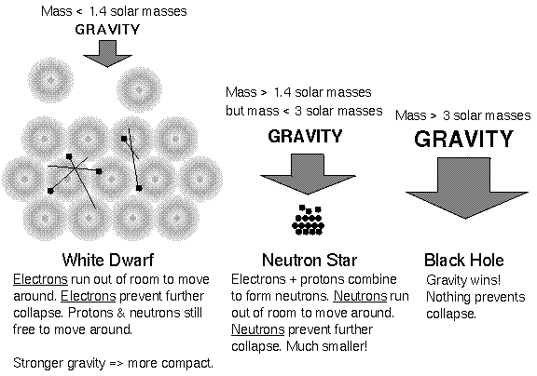
Η δημιουργία ενός υπέρ πυκνού αντικειμένου
Αντίθετα με τις προηγούμενες φωτοδιασπάσεις, που βοηθούσαν την παραγωγή ενέργειας, τώρα το αποτέλεσμα είναι η απορρόφηση ενέργειας. Ο πυρήνας καταρρέει με υπερηχητική ταχύτητα.
Αυξάνεται η πυκνότητα, όπως και η ενέργεια των εκφυλισμένων ηλεκτρονίων, που μπορούν να πραγματοποιήσουν την αντίδραση (e-) + p= n + (νe).
Η αντίδραση ελαττώνει τα ηλεκτρόνια, με αποτέλεσμα την μείωση της πίεσης εκφυλισμού των ηλεκτρονίων. Αυτό έχει ως συνέπεια την ακόμα πιο ραγδαία κατάρρευση του πυρήνα, μέχρι που να αποκτήσει πυκνότητα όμοια με αυτή των ατομικών πυρήνων .

Slide 21
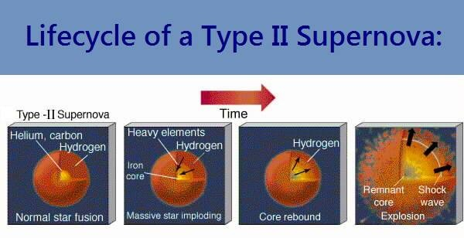
Η μεγάλη αναπήδηση
Η θερμοκρασία του πυρήνα θα φτάσει το 1 τρις βαθμούς.
Λόγω μεγάλης πυκνότητας εμφανίζεται μια άλλη μορφή πίεσης εκφυλισμού, η πίεση εκφυλισμού νετρονίων.
Η πίεση αυτή αναπτύσσεται γρήγορα, κάνοντας την κατάρρευση να σταματήσει απότομα.
Τα εξωτερικά στρώματα του αστέρα που ακολουθούν στην κατάρρευση με 70.000 km/s αναπηδούν βίαια, δημιουργώντας κρουστικό μέτωπο κατά την απομάκρυνσή τους από τον πυρήνα .

Slide 22
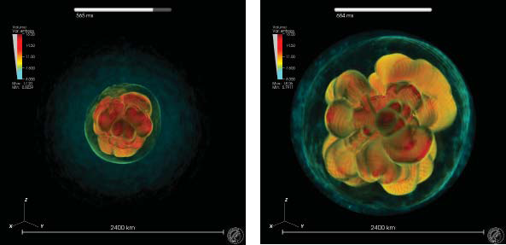
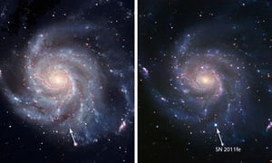
Η έκρηξη σουπερνόβα τύπου ΙΙ
Το κρουστικό κύμα θερμαίνει τα εξωτερικά αστρικά στρώματα στους 10 δις βαθμούς, ενεργοποιώντας εκρηκτικές θερμοπυρηνικές συντήξεις, που απελευθερώνουν τεράστια ποσά ενέργειας.
Τα εξωτερικά στρώματα του αστεριού διαλύονται. Δημιουργούνται χημικά στοιχεία βαρύτερα του Σιδήρου.
Μετά από εκατομμύρια χρόνια εξέλιξης το αστέρι καταστρέφεται μέσα σε δευτερόλεπτα.
Το 99% της ενέργειας μεταφέρεται από τα νετρίνα.
Ένα ελάχιστο μέρος της ενέργειας δημιουργεί την κοσμική ακτινοβολία σωματιδίων υψηλής ενέργειας.
Η λαμπρότητα του αστικού πτώματος αυξάνεται κατά 100 εκατομμύρια φορές, και πολλές φορές επικαλύπτει όλον τον γαλαξία.
Αν συμβεί στον Γαλαξία μας, μπορεί να φαίνεται ακόμα και την ημέρα!

Slide 23
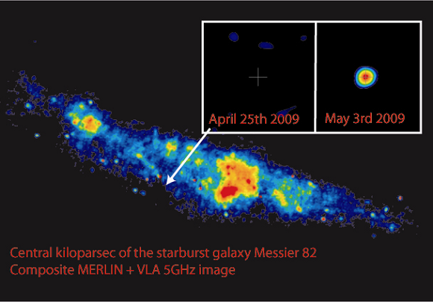

Slide 24
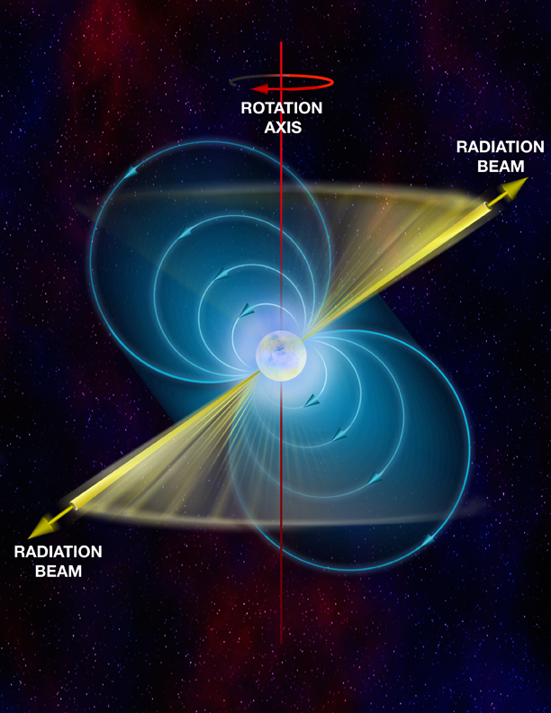
Τα απομεινάρια των αστεριών μεγάλης μάζας: Αστέρες νετρονίων
Αν η μάζα του πυρήνα μετά την κατάρρευσή του είναι λιγότερη από 3 ηλιακές (πάντα είναι μεγαλύτερη από 1,4 ηλιακές, για να συμβεί η κατάρρευση του πυρήνα), τότε δημιουργείται ένας αστέρας νετρονίων.
Η ύλη σε αυτόν θα έχει 1 εκατομμύριο φορές την πυκνότητα της εκφυλλισμένης ύλης ηλεκτρονίων, που είναι 1 εκατομμύριο φορές πιο πυκνή από την συνήθη ύλη.
Η ακτίνα του θα είναι μόλις 10 περίπου χιλιόμετρα.
Οι αστέρες νετρονίων έχουν πολύ ισχυρό μαγνητικό πεδίο. Περιστρέφονται πολλές φορές το δευτερόλεπτο, λόγω διατήρησης της στροφορμής κατά την κατάρρευση του αστρικού πυρήνα.

Slide 25
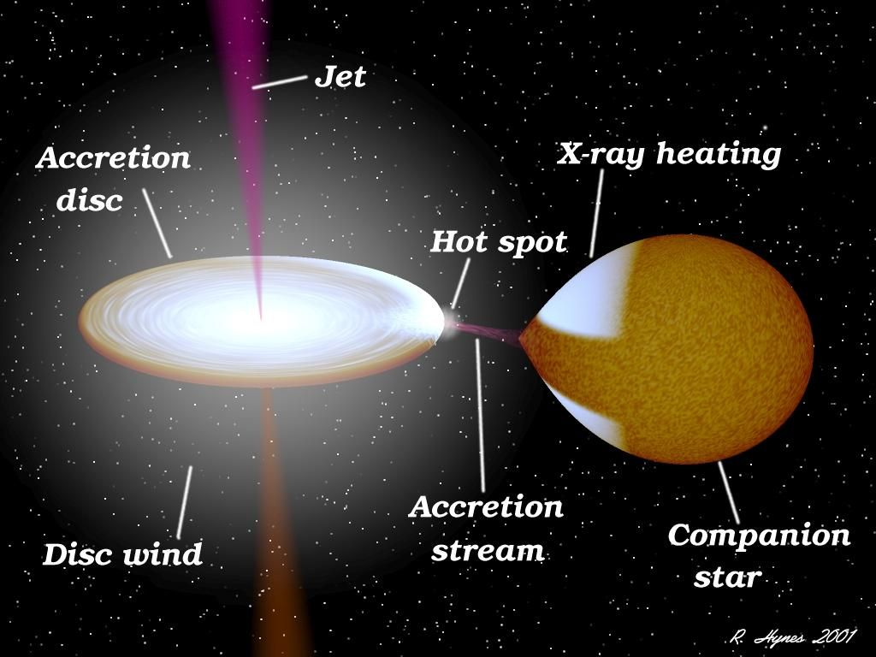
Οι μαύρες τρύπες
Αν ο πυρήνας ενός άστρου είναι μεγαλύτερης μάζας από το όριο της πίεσης εκφυλισμένων νετρονίων, θα καταρρεύσει σε μαύρη τρύπα κατά την έκρηξη σουπερνόβα.
Η μαύρη τρύπα έχει 0 όγκο αλλά πεπερασμένη μάζα. Την ονομάζουμε μοναδικότητα (singularity).
Η ταχύτητα διαφυγής της είναι μεγαλύτερη από αυτή του φωτός.
Η ακτίνα από την μοναδικότητα μέχρι όπου η ταχύτητα διαφυγής ισούται με την ταχύτητα του φωτός, είναι η ακτίνα Schwarzschild (ορίζοντας γεγονότων).
Μόνο έξω από αυτήν είναι δυνατή η εκπομπή ακτινοβολίας.
Μια μαύρη τρύπα αυξάνει την μάζα της αν απορροφήσει ύλη.
Τα μόνα χαρακτηριστικά της είναι το ηλεκτρικό φορτίο της και η μάζα της.

Slide 26
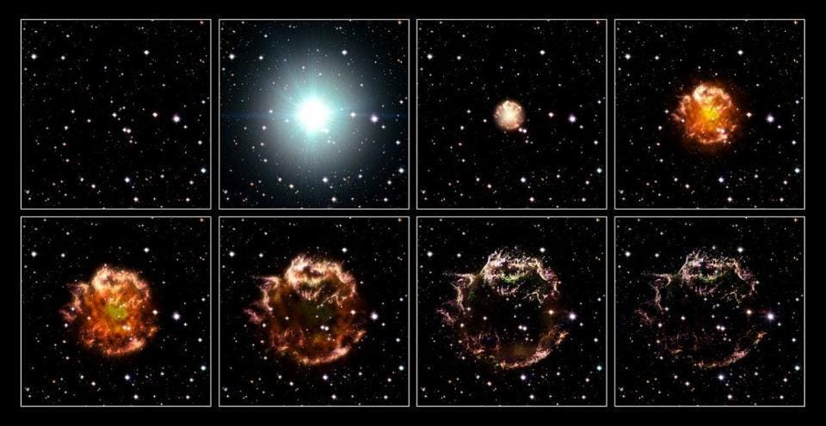
Γρήγορη και λαμπρή ζωή
Τα αστέρια πολύ μεγάλης μάζας λάμπουν όσο εκατομμύρια ήλιοι, αλλά για λιγότερο χρόνο από όσο χρειάστηκε για την δημιουργία του ηλιακού συστήματος.
www.astrotheory.gr, η ζωή των αστεριών

